Slide 1
Лекция 5.
Особенности репаративной регенерации холоднокровных и теплокровных животных

Slide 2
Пойкилотермия и гомойотермия
Источник энергии, используемый животными является главным критерием, на основе которого животных разделяют на две группы: холоднокровных (пойкилотермия или эктотермия) и теплокровных (гомойотермия или эндотермия).
Холоднокровные животные не могут самостоятельно регулировать внутреннее тепло, поэтому температура их тела не постоянна и меняется в зависимости от условий окружающей среды. В жаркой среде, их кровь может быть гораздо теплее, чем у теплокровных животных, в том же районе. Для того, чтобы регулировать температуру, пойкилотермные животные греются на открытом солнце или охлаждаются в тени

Slide 3
Представители пойкилотермных животных
Пойкилотермные животные могут быть наземными или водными. Пресмыкающиеся (включая змей, ящериц, черепах, аллигаторов и крокодилов), некоторые насекомые (такие как стрекозы и пчелы), амфибии (лягушки, жабы и саламандры), а также рыбы (в том числе акулы) - все являются хладнокровными. Хотя динозавры были рептилиями, они, как полагают, имели характеристики как холоднокровных, так и теплокровных животных, и принадлежали к переходной группе со сложным метаболизмом, подобно птицам.
В теплой среде обитания, холоднокровные животные более активны и могут перемещаться относительно быстро. Это происходит потому, что термоактивируемые реакции обеспечивают энергию для работы мышц. Если тепла недостаточно, то животное становится вялым и медленным. Поэтому холоднокровные, как правило, неактивны и отдыхают, когда холодно.

Slide 4
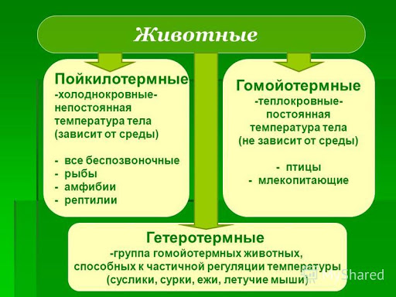

Slide 5
Преимущества и недостатки пойкилотермии
Преимущества: Так как холоднокровные не генерируют свое собственное тепло, отношение массы к площади поверхности тела не столь важно, как у теплокровных животных. Таким образом, пойкилотермные животные могут быть как маленькими (насекомые, улитки, ящерицы и т.п.), так и очень большими (крокодилы). Кроме того, температура их тела не является постоянной, поэтому они меньше страдают от болезней, чем теплокровные животные. Так как холоднокровные не нуждаются в пище, чтобы генерировать тепло, они могут выжить без кормления в течение длительного времени, именно поэтому некоторые змеи питаются только один раз в месяц. В периоды дефицита пищи, пойкилотермные животные малоактивны и преимущественно отдыхают. Большая часть пищи, которую они употребляют преобразовывается в массу тела. Недостатки пойкилотермии Холоднокровные животные, как правило, распространены в более теплых регионах мира. Когда температура падает, их метаболизм замедляется. Если температура остается холодной в течение длительных периодов, пойкилотермные животные могут умереть.

Slide 6
Продолжительность жизни холоднокровны животных
Ученые проследили за тем, как изменяется продолжительность жизни наземных, пресноводных и морских холоднокровных организмов в разных климатических зонах, причем в анализ были включены как короткоживущие виды со средней продолжительностью жизни в 11,6 дня (веслоногие рачки), так и долгожители среди хладнокровных - жемчужные моллюски, живущие в среднем 74 года.
В результате такого подробного и всестороннего анализа ученые установили, что температура климата в той или иной зоне является главным параметром, определяющим продолжительность жизни хладнокровных, причем, зависимость эта является экспоненциальной.
Эта закономерность вписывается в так называемую метаболическую теорию экологии, согласно которой параметры жизненной активности индивидуальной особи и целой популяции, распространенность вида и другие экологические процессы могут с определенной точностью быть предсказаны на основании размеров тела животного и его температуры.

Slide 7
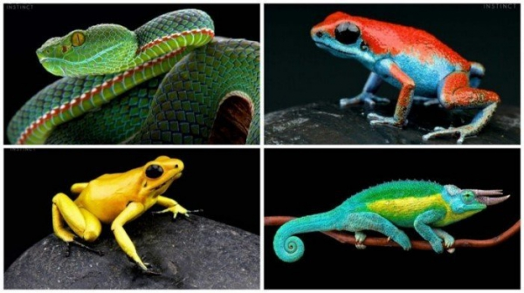

Slide 8
Регенерация у аксолотлей
Естественный ареал обитания аксолотлей ограничен мексиканским озеромСочимилько, в южной части Мехико, и, по словам ученых, становится все меньше и меньше.
В исчезновении аксолотлей из природы виноваты пластиковое загрязнение и хищные рыбы. А спасают этих ставших редкими животных исключительные способности к восстановлению частей собственного тела. Конечности, кожа, хрусталик, участки мозга — что ни отрежь у аксолотля, все отрастает заново, без шрамов и отличий от оригинала. Если прибавить к этому простоту содержания и активное размножение, станет понятно, почему аксолотль стал любимой игрушкой эмбриологов — это редкий шанс наблюдать за зародышевым развитием отдельных частей тела на взрослом и крупном объекте.

Slide 9
Науке известны и другие профессионалы в области регенерации, например головастики или тритоны. Однако аксолотль отличается и от тех и от других. Он представляет собой неотеническую личинку, то есть такую, которая способна размножаться, не превращаясь во взрослую особь. Она не растет и не развивается, застряв на стадии детства. Такие личинки есть у нескольких видов саламандр, так что, строго говоря, аксолотль — это не один вид, а несколько. Но обычно, когда его упоминают, имеют в виду личинку конкретной саламандры, мексиканской амбистомы.
До сих пор неясно, почему именно саламандра останавливается в развитии. Существует гипотеза, что это связано с неблагоприятными условиями среды — личинку проще прокормить, чем взрослое животное. Возможно, дело еще и в дефиците йода в воде. У аксолотлей не производятся йодосодержащие гормоны щитовидной железы в нужном количестве, чтобы запустить метаморфоз. Известно, что можно пересадить аксолотлю участок чужой щитовидной железы, синтезирующей нужные гормоны, и тем самым заставить его повзрослеть. Однако не известны, какие именно механизмы блокируют у него выработку гормонов.

Slide 10
Что позволяет аксолотлям играючи отращивать новые конечности и почему млекопитающие так не умеют? На этот вопрос у нас так и нет однозначного ответа, но гипотезы, конечно, есть. Например, коль скоро аксолотль — неотеническая личинка, то есть ближе к зародышу, чем взрослая особь, можно предположить, что регенерация — исключительное свойство зародышей. У некоторых животных это и правда так: взрослая саламандра регенерирует гораздо хуже аксолотля, а головастик после превращения в лягушку вообще ничего уже отрастить себе заново не сможет. Даже среди млекопитающих регенерация встречается на ранних стадиях: известно, что у зародышей мыши (и, возможно, человека тоже) заживают раны на сердце, а у новорожденных могут отрасти заново кончики пальцев.

Slide 11
Сравнение механизмов регенерации теплокровных и хладнокровных
У теплокровных при удалении конечности сначала из сосудов вытекает кровь. Потом образуется тромб. Дальше развивается воспаление: на поврежденное место ползут иммунные клетки, привлеченные веществами из распавшихся клеток, чтобы убрать мусор и очистить рану от возможных пришельцев извне и паразитов. А там, где скопилось много иммунных клеток, регенерация невозможна, так как от их действий по расчистке территории здоровые клетки страдают не меньше поломанных. Но не у аксолотля : его иммунные клетки настолько мало активны, что он фактически иммунодефицитен. Поэтому в области раны быстро начинают появляться новые клетки. Выходит, что за способность к регенерации надо платить отсутствием иммунитета.
Люди, в отличие от наших зародышей, себе этого позволить не можем.

Slide 12
Кстати, наш иммунный ответ настолько мощный, что мы могли бы разучиться заращивать даже простые раны на коже, если бы не микобы, тормозящие иммунную активность. Это, конечно же, кожные бактерии. Доказано, что заживление ран — зависит от микробов. Мыши, лишенные микробов, зарастают кожей хуже, чем обычные животные. И у крыс раны заживают лучше, если на них живет нормальная микрофлора. Можно предложить, что взросление аксолотля и превращение его во взрослую саламандру тоже связано с изменением состава микробов как на поверхности, так и внутри тела. И новоявленные бактерии оказываются против слишком активной регенерации.

Slide 13
Мы отличаемся от аксолотлей тем, как распределяем ресурсы для восстановления частей тела. Давайте снова представим себе рану на месте отрезанной конечности. Чтобы конечность выросла обратно, организму нужен запас активно размножающихся клеток. Аксолотль для этой цели использует сателлитные клетки — покоящиеся клетки скелетных и мышечных тканей, аналог наших стволовых. В результате их размножения на месте раны возникает бластема — бугорок, который растет и одновременно «размечается» под конечность: кости в центре, мышцы по бокам, кожа снаружи. Нам же негде взять достаточное количество стволовых клеток, наших ресурсов хватает только на то, чтобы зарастить разрыв в ткани (например, перелом), но не вырастить ее с нуля.

Slide 14
Можно было бы подойти к проблеме с другой стороны, как делает, например, тритон, и воспользоваться дедифференцировкой. Это процесс, при котором уцелевшие клетки в ткани теряют свою специализацию и возвращаются обратно в стволовое состояние. На самом деле, в отдельных случаях в человеческом организме происходит так же — когда отращиваются заново волосы или часть стенки кишечника. Но у этого удобного механизма есть и темная сторона. Ровно те же процессы происходят и при опухолевой трансформации клеток — клетки возвращаются в недифференцированное состояние и начинают активно размножаться.
Непростое это дело — быть высокоорганизованным существом. Если хочешь эффективно защищаться от паразитов, то не можешь позволить себе медленную и вдумчивую регенерацию.

Slide 15
Если хочешь быть устойчив к раку, не имеешь права на массовую дедифференцировку. Аксолотль и здесь оказался успешнее — он раком практически не болеет, несмотря на подавленный иммунитет. Для активной регенерации он выработал хитрую противораковую защиту. Например, у него лучше работает белок р53 — тот самый, который останавливает деление клеток в ответ на мутации в ДНК. Более того, оказалось, что экстракты яйцеклеток аксолотля могут перепрограммировать опухоли человека, останавливая их деления и возвращая клетки в покоящееся состояние. А это значит, что нам есть еще чему у него поучиться.
Однако окончательной победы над бесконечностью нам едва ли стоит ждать. Ноги, руки и глаза хорошо отрастают только в том случае, если они достаточно просто устроены. Для этого подходит размеренный подводный холоднокровный образ жизни аксолотля.

Slide 16
Заключение
Теплокровность, активная борьба с паразитами и высшая нервная деятельность с запасами стволовых клеток и подавленным иммунитетом уживаются плохо.
Зато они позволяют нам выращивать новые органы в лаборатории, так что в глобальной перспективе мы можем оказаться успешнее даже на регенеративном ринге.

